Slide 1
第五章
选择结构程序设计

Slide 2
本章要点
关系表达式
逻辑表达式
选择结构程序设计

Slide 3
5.1 关系运算符和关系表达式
关系表达式: 用关系运算符将两个表达式连接起来的式子.
1.关系运算符
< (小于)
<= (小于或等于)
> (大于)
>= (大于或等于)
== (等于)
!= (不等于)
优先级相同（高）
优先级相同（低）
说明：
关系运算符的优先级低于算术运算符
关系运算符的优先级高于赋值运算符

Slide 4
2. 关系表达式
用关系运算符将两个表达式（算术表达式、关系表达式、逻辑表达式、赋值表达式 或 字符表达式）连接起来的式子，称关系表达式.
例：a>b, a+b>b+c, (a=3)>(b=5),
’a’<‘b’, (a>b)>(b<c)
关系表达式的值是一个逻辑值，即“真”或“假”。
例：关系表达式”a>b”的值为“真”，表达式的值为1。
关系表达式是一种最简单的逻辑表达式。
C语言中没有专用的逻辑值，1代表真，0代表假

Slide 5
5.2 逻辑运算符和逻辑表达式
1.逻辑运算符及其优先次序
(1) && (逻辑与) 相当于其他语言中的AND
(2) || (逻辑或) 相当于其他语言中的OR
(3) ! (逻辑非) 相当于其他语言中的NOT
例：a&&b 若a,b为真，则a&&b为真。
a||b 若a,b之一为真，则a||b为真。
!a 若a为真，则!a为假。
优先次序：
！---> && ---> ||

Slide 6
1.逻辑运算符及其优先次序
优先次序：
！(非)
* / %
+ -
> < >= <=
== !=
&&
||
=
同级别注意运算的结合方向

Slide 7
5.2 逻辑运算符和逻辑表达式
2.逻辑表达式
用逻辑运算符将关系表达式或逻辑量连接起来的式子就是逻辑表达式。
逻辑表达式的值应该是一个逻辑量“真”或“假”。
任何非零的数值被认作“真”
例：设a=4，b=5：
!a的值为0 a&&b的值为1
a||b的值为1 !a||b的值为1
4&&0||2的值为1

Slide 8
5.2 逻辑运算符和逻辑表达式
例：5>3&&8<4-!0
!0逻辑值为1
4-1值为3
5>3逻辑值为1
1&&0逻辑值为0
8<3逻辑值为0
表达式值为0

Slide 9
5.2 逻辑运算符和逻辑表达式
注意：
1.比较与赋值:==与=
if (x==9) printf(“a ”);
if (x=9) printf(“a ”);
3. 逻辑非 !
if (!(x= =9)) printf(“a ”);
例：!cx > ax-6 cx=16, ax=5
2. 不等于运算符 !=
if (x!=9) printf(“a ”);
if (x=!9) printf(“a ”);
4．5<=x<=10
应该是x>=5 && x<=10

Slide 10
5.2 逻辑运算符和逻辑表达式
例: (m=a>b) && (n=c>d)，其中
a=1, b=2, c=3, d=4, m和n的原值为1
问：执行之后表达式及m, n的值？
在逻辑表达式的求解中，并不是所有的逻辑运算符都要被执行。
a&&b&&c 只有a为真时，才需要判断b的值，
只有a和b都为真时，才需要判断c的值。
(2) a||b||c 只要a为真，就不必判断b和c的值，只有
a为假，才判断b。a和b都为假才判断c

Slide 11
5.2 逻辑运算符和逻辑表达式
？
用逻辑表达式来表示闰年的条件:
能被4整除，但不能被100整除
或能被100整除，又能被400整除
答 year%4==0&&year%100!=0||year%400==0
案 值为真(1)是闰年，否则为非闰年。

Slide 12
5.3 if语句
1. if语句的三种基本形式
(1) if (表达式) 语句
例: if(x>y)
printf(“%d”, x);
表达式
真(非0)
语句
假 (0)

Slide 13
5.3 if 语句
(2) if (表达式)
语句1
else
语句2
Y
N
条件
语句1
语句2
例: if (x>y)
printf(“%d”, x);
else
printf(“%d”, y);

Slide 14
5.3 if 语句
(3) if (表达式1) 语句1
else if (表达式2) 语句2
else if (表达式3) 语句3
……
else if (表达式m) 语句m
else 语句n

Slide 15
5.3 if 语句
表达式1
N
表达式2
N
Y
表达式3
N…
Y
N
表达式m
Y
Y
语句1
语句2
语句3
语句m
语句n

Slide 16
5.3 if 语句
例：
if (number>500) cost=0.15;
else if (number>300) cost=0.10;
else if (number>100) cost=0.075;
else if (number>50) cost=0.05;
else cost=0;

Slide 17
5.3 if 语句
说明：
3种形式的if语句中在if后面都有表达式，
一般为逻辑表达式或关系表达式
例：if (a==b && x==y)
printf (“a=b, x=y”);
if (3) printf (“o.k.”);
if (‘a’) printf (“%d”, ’a’);

Slide 18
5.3 if 语句
(2) 在每个else前面有一个分号，整个语句结束处有一个分号。
例： if(x>0) printf(“%f”,x);
else printf(“%f”,x);
注意：上面是一个语句，else不能单独使用

Slide 19
(3) 在if和else后面的操作语句
① if (条件表达式)
语句;
② if (条件表达式)
{
语句1;
语句2;
…
语句n;
}
③ if (条件表达式)
;
语句;

Slide 20
例5.1 输入两个实数，按代数值由小到大的顺序输出这两个数。
#include<stdio.h> void main() { float a, b, t; scanf (“%f, %f”, &a, &b);
printf(“%5.2f, %5.2f\n”, a, b); }
a>b
y
n
t=a
a=b
b=t
if (a>b) { t=a; a=b; b=t; }

Slide 21
5.3 if 语句
例5.2 输入三个数a,b,c,要求按由小到大的顺序输出。
y
a>b
n
a和b交换
y
a>c
n
a和c交换
y
b>c
n
b和c交换

Slide 22
例5.2 输入三个数a,b,c,要求按由小到大的顺序输出。
#include <stdio.h> void main ( )
{ float a,b,c,t;
scanf(“%f,%f,%f”,&a,&b,&c);
if (a>b) { t=a;a=b;b=t;}
if (a>c) {t=a;a=c;c=t;}
if (b>c) {t=b;b=c;c=t;}
printf(“%5.2f,%5.2f,%5.2f\n”,a,b,c);
}

Slide 23
2. if语句的嵌套
在if语句中又包含一个或多个if语句称为if语句的嵌套。
形式：
if( )
if( ) 语句1
else 语句2
else
if( ) 语句3
else 语句4
内嵌if

Slide 24
5.3 if 语句
匹配规则：else总是与它上面、最近的未配对的if语句配对。
例：if( )
if( ) 语句1
else
if( ) 语句2
else 语句3
例：if( )
{ if( ) 语句1}
else
{ if( ) 语句2
else 语句3 }
当if和else数目不同时，可以加花括号来确定配对关系。

Slide 25
5.3 if 语句
-1 (x<0)
例 5.3 有一个函数 y= 0 (x=0), 编一程序，
1 (x>0)
输入一个x值，输出y值。
算法：
输入x
若x<0, 则y=-1
否则：
若x==0, 则y=0
否则 y=1
输出y

Slide 26
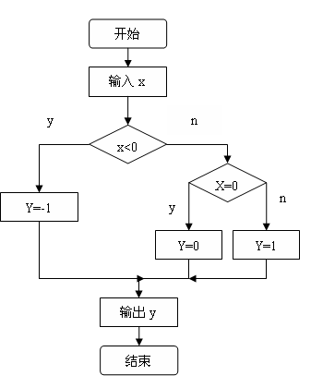

Slide 27
5.3 if 语句
#include<stdio.h>
void main()
{
int x,y;
scanf(“%d”,&x);
{
程序段
}
printf(“x=%d,y=%d\n”,x,y);
}

Slide 28
上例中的程序段有四个，请判断哪个是正确的？
程序1：
if(x<0) y=-1;
else
if(x==0) y=0;
else y=1;
程序2：
if(x>=0)
if(x>0) y=1;
else y=0;
else y=-1;
正
确
正
确
程序3:
y=-1;
if(x!=0)
if(x>0) y=1;
else y=0;
程序4:
y=0;
if(x>=0)
if(x>0) y=1;
else y=-1;

Slide 29
5.3 if 语句
例：max=(a>b)?a:b
3.条件运算符
格式： 表达式１? 表达式２: 表达式３
功能： 判断表达式1的值，如果成立就执行
表达式2，否则就执行表达式3
使用场合：若在if语句中，当被判别的表达式的值为 “真”或“假” 时，都执行一个赋值语句且向同一个变量赋值时.
相当于
if （a>b） max=a;
else max=b;

Slide 30
5.3 if 语句
说明：
(1) 条件运算符的执行顺序：
(2) 优先级高于赋值运算符，低于关系运算符和
算术运算符。
例：max=(a>b)?a:b
max=(a>b)?a:b+1
相当于max=(a>b) ?a:(b+1)

Slide 31
说明：
(3) 条件运算符的结合方向为“自右至左”。
例：a>b? a: c>d? c : d 其中a=1,b=2,c=3,d=4
相当于： a>b? a: (c>d? c:d)
(4) “表达式2”和“表达式3”不仅可以是数值表达式，
还可以是赋值表达式或函数表达式。
例： a>b? (a=100): (b=100)
a>b? printf (“%d”, a): printf (“%d”, b)
(5) 条件表达式中，表达式1的类型可以与表达式2
和表达式3的类型不同。
例： x>y? 1 : 1.5

Slide 32
5.3 if 语句
例5.4 输入一个字符，判别它是否大写字母，如果是，将它转换成小写字母；如果不是，不转换。然后输出最后得到的字符。
#include <stdio.h> void main ( ) { char ch; scanf("%c",& ch);
printf("%c\n",ch); }
ch=(ch>='A'&& ch<='Z')?(ch+32):ch;

Slide 33
5.4 switch语句—多分支选择结构
执行相应的case后面的语句，否则执行default后面的语句
整型、字符型和枚举型
switch语句的格式：
switch (表达式)
{ case 常量表达式1: 语句1
case 常量表达式2: 语句2
…
case 常量表达式n: 语句n
default: 语句n+1
}
常量表达式的值必须互不相同

Slide 34
5.4 switch语句—多分支选择结构
可以是多个语句
switch (表达式)
{ case 常量表达式1: 语句1
case 常量表达式2: 语句2
…
case 常量表达式n: 语句n
default: 语句n+1
}
在执行一个case分支后, 用一个break语句来终止switch语句的执行。
case和default出现的次序不影响结果

Slide 35
例:按照考试成绩的等级输出百分制分数段
switch（grade）
{ case ‘A’: printf (“85～100\n”);
case ‘B’: printf (“70～84\n”);
case ‘C’: printf (“60～69\n”);
case ‘D’: printf (“＜60\n”);
default: printf ( “ error\n”);
}

Slide 36
例:按照考试成绩的等级输出百分制分数段
switch（grade）
{
case ‘A’: printf(“85～100\n”); break;
case ‘B’: printf (“70～84\n”); break;
case ‘C’: printf (“60～69\n”); break;
case ‘D’: printf (“＜60\n”); break;
default: printf (“error\n”); break;
}

Slide 37
5.4 switch语句
说明：
(1) switch后面括弧内的“表达式”， ANSI标准允许它为任何类型。
(2) 根据表达式的值执行相应的case后面的语句，否则执行default后面的语句。
(3) 每一个case的常量表达式的值必须互不相同

Slide 38
5.4 switch语句
(4) 各个case和default的出现次序不影响执行结果。
(5) 应该在执行一个case分支后, 用一个break语句来终止switch语句的执行。
(6) 多个case可以共用一组执行语句。

Slide 39
main() { int a=2,b=7,c=5; switch( a>0) { case 1: switch(b<0) { case 1:switch(“@”); break; case 2: printf(“!”); break; } case 0: switch(c= =5) { case 0: printf(“*”); break; case 1: printf(“#”); break; case 2: printf(“$”); break; } default: printf(“&”); } printf(“\n”); }
以下程序的运行结果是？
#&

Slide 40
例:按照考试成绩的等级输出百分制分数段
switch（grade）
{ case ‘A’: printf(“85～100\n”); break;
case ‘B’: printf (“70～84\n”); break;
case ‘C’: printf (“60～69\n”); break;
case ‘D’: printf (“＜60\n”); break;
default: printf (“error\n”); break; }
if(grade==‘A’) printf(“85～100\n”);
else if (grade==‘B’) printf (“70～84\n”);
else if (grade==‘c’) printf (“60～69\n”);
else if (grade==‘d’) printf (“<60\n”);
else printf (″error\n″);

Slide 41
if(grade>=85 && grade<=100) printf(“A\n”);
else if (grade>=75 && grade<85) printf (”B\n”);
else if (grade>=60 && grade<75) printf (”C\n”);
else if printf (“D\n”);
switch(grade)
{ case 100:
case 99:
…
case 85: printf(“A\n”); break;
case 84:
…
case 75: printf (“B\n”); break;
…
case 60: printf (“C\n”); break;
default: printf (“D\n”); break;
}

Slide 42
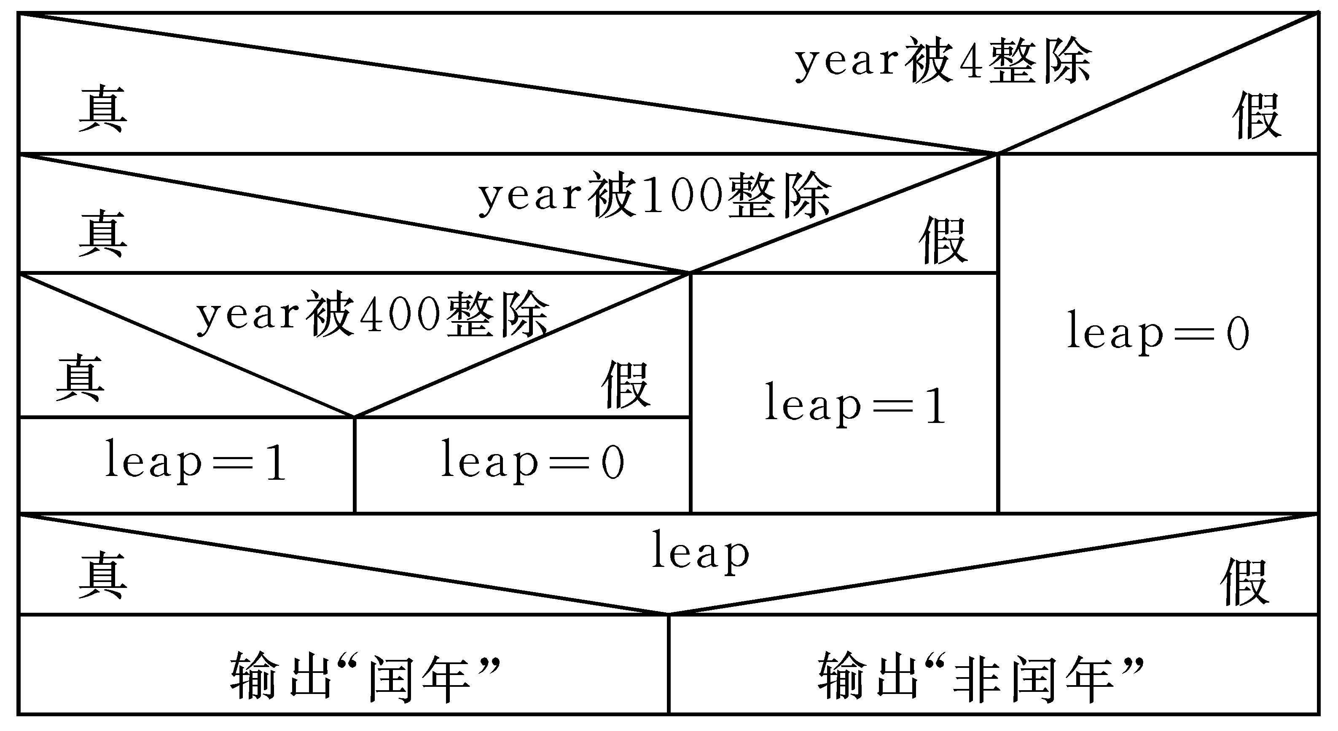
5.5 程序举例
例5.5 写程序，判断某一年是否闰年。用下图来表示判断闰年的算法。

Slide 43
运行情况：
1989↙
1989 is not a leap year.
2000↙
2000 is a leap year.
#include <stdio.h> void main() {int year, leap; scanf("%d",&year); if (leap) printf("%d is ",year); else printf("%d is not ",year); printf("a leap year.\n"); }
if (year%4==0) {if (year%100==0) {if (year%400==0) leap=1; else leap=0;} else leap=1;} else leap=0;
if (year%4==0&&year%100!=0||
year%400==0)
leap=1；
else
leap=0；

Slide 44
#include <stdio.h> void main() {int year, leap; scanf("%d",&year); if (year%4==0) {if (year%100==0) {if (year%400==0) leap=1; else leap=0;} else leap=1;} else leap=0; if (leap) printf("%d is ",year); else printf("%d is not ",year); printf("a leap year.\n"); }
if (year%4==0&&year%100!=0||
year%400==0)
leap=1；
else leap=0；

Slide 45
作业
5.3 （2）（5） 优先级和结合方向
5.5 嵌套的if语句
5.6 switch语句、利用除法的性质
5.7 共三问：关系表达式, 利用除法的性质, switch语句
5.9 较为复杂的逻辑表达式

Slide 46
例5.6 求a+bx+c=0方程的解
基本的算法：
① a=0, 不是二次方程。
②b*b-4*a*c=0, 有两个相等实根。
③ b*b-4*a*c>0 ，有两个不等实根。
④ b*b-4*a*c<0 ，有两个共轭复根。

Slide 47
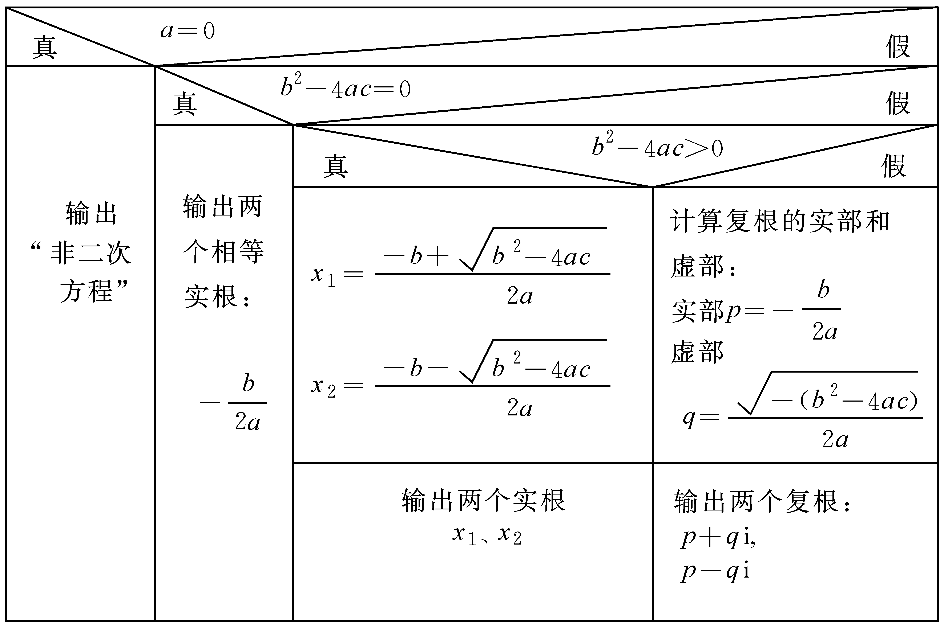

Slide 48
#include <stdio.h> #include <math.h>
void main ( )
{
float a,b,c,disc,x1,x2,realpart,imagpart;
scanf(“%f,%f,%f”,&a,&b,&c);
printf(“the equation ”);
if(fabs(a)<=1e-6)
printf(“is not a quadratic\\n”);
else
{disc=b*b-4*a*c;
if(fabs(disc)<=1e-6)
printf(“has two equal roots:%8.4f\n”, -b/(2*a));

Slide 49
else if(disc>1e-6)
{ x1=(-b+sqrt(disc))/(2*a); x2=(-b-sqrt(disc))/(2*a);
printf(“has distinct real roots:
%8.4f and %8.4f\n ”, x1, x2); }
else
{ realpart=-b/(2*a);
imagpart=sqrt(-disc)/(2*a);
printf(“ has complex roots:\n ”);
printf(“ %8.4f+%8.4fi\n ”, realpart,imagpart);
printf(“ %8.4f-%8.4fi\n ”, realpart,imagpart);
}
}
}

Slide 50
例5.7 运输公司对用户计算运费。
路程(s) 越远，每公里运费越低。标准如下：
s <250km 没有折扣
250 ≤s < 500 2%折扣
500 ≤s <1000 5%折扣
1000 ≤s <2000 8%折扣
2000 ≤s <3000 10%折扣
3000 ≤s 15%折扣
设每公里每吨货物的基本运费为p, 货物重为w,
距离为s, 折扣为d, 则总运费f的计算公式为:
f=p*w*s*(1-d)

Slide 51
例5.7 运输公司对用户计算运费。
分析折扣变化的规律性：
折扣的“变化点”都是250的倍数
在横轴上加一种坐标c, c的值为s/250。
c代表250的倍数。
c<1, 无折扣;
1≤c< 2 d= 2%折扣
2 ≤c <4 d= 5%折扣
4≤c <8 d= 8%折扣
8 ≤c <12 d=10%折扣
c ≥12 d= 15%折扣

Slide 52
§5.5 程序举例（续）
#include <stdio.h> void main ( ) { int c,s; float p,w,d,f; scanf(“%f,%f,%d”,&p,&w,&s); if(s>=3000) c=12; else c=s/250; switch(c) { case 0: d=0; break; case 1: d=2; break; case 2: case 3: d=5;break； case 4: case 5: case 6: case 7: d=8; break; case 8: case 9: case 10: case 11: d=10;break; case 12: d=15;break; } f=p*w*s*(1-d/100.0); printf(“freight=%15.4f\n”,f); }

